Slide 1
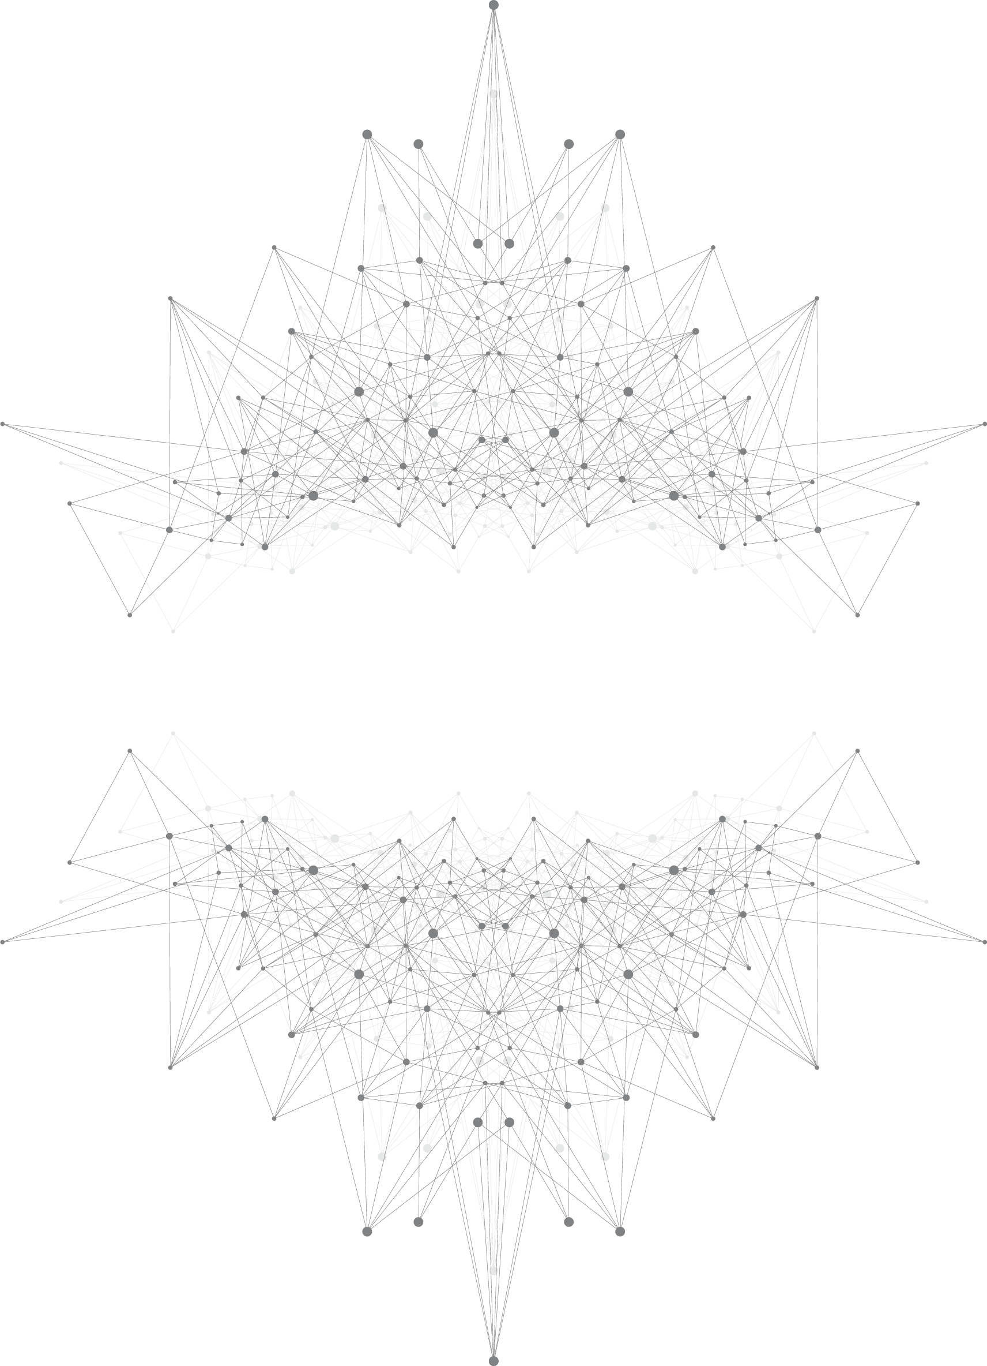

改进的V2I通信提高十字路口自动驾驶车辆通行效率
Notes:
亮亮图文旗舰店
https://liangliangtuwen.tmall.com

Slide 2

目录
01 场景
02 系统模型
03 问题数学化
04 问题求解
05 参考文献

Slide 3

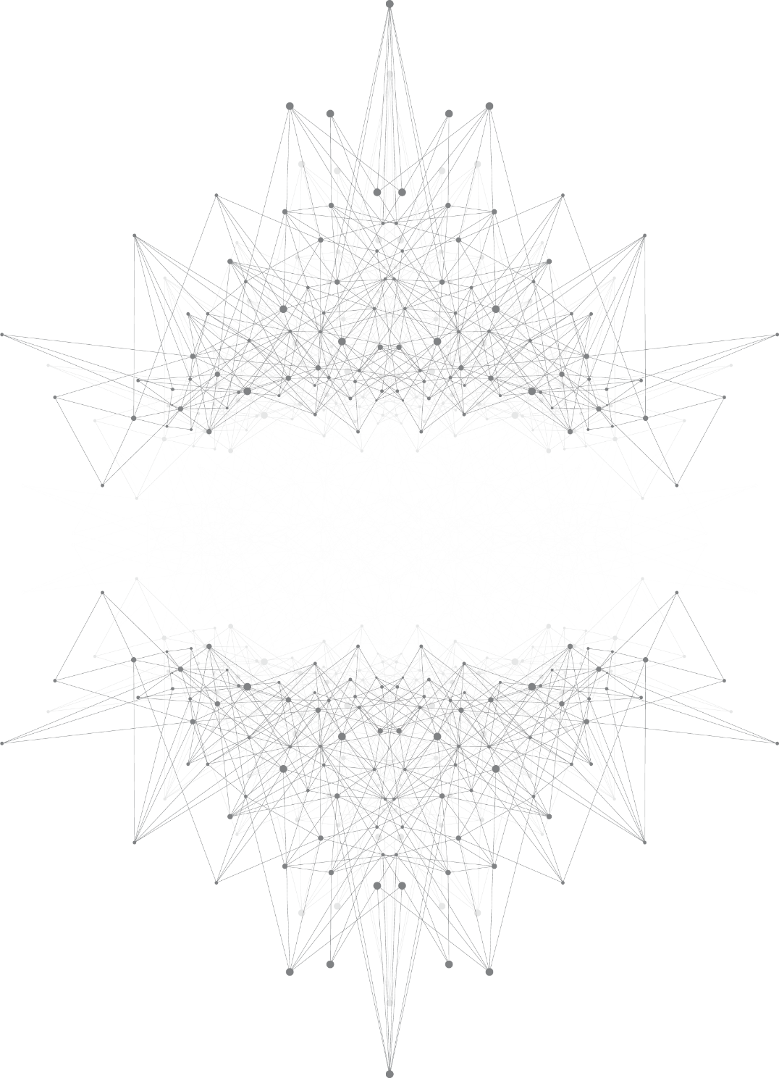
场景

Slide 4

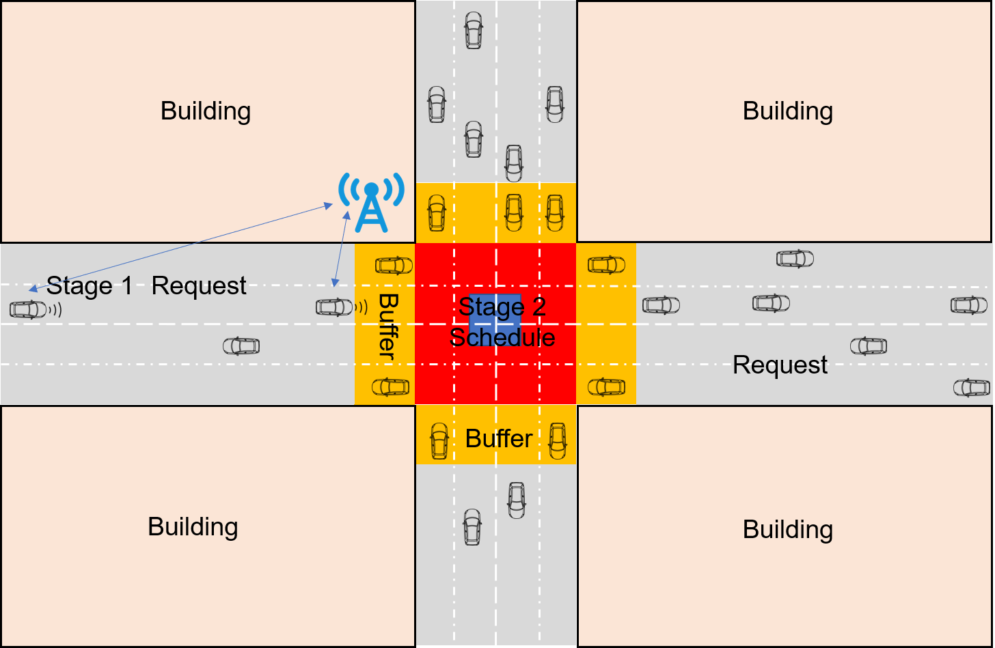
场景介绍

Slide 5
研究意义
提高路口通行效率
合理利用V2I通信中的时频资源
研究意义
在资源受限场景下尽量保持系统性能

Slide 6
1
运动模型
2
调度策略
3
通信模型
系统模型

Slide 7
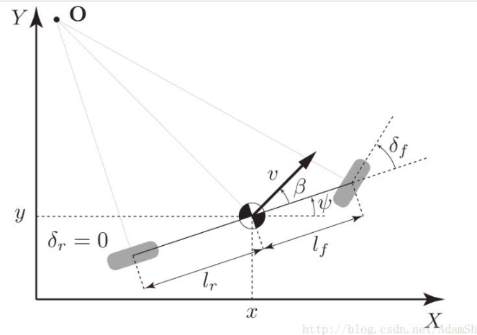
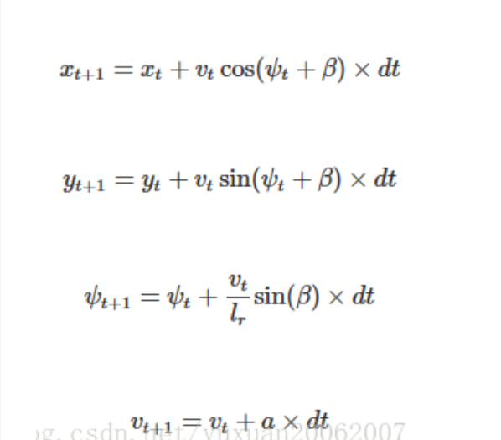
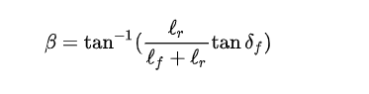
运动模型

Slide 8
路口调度策略
我们将路口可以抽象成如下模型：
每个路口由两个主干道路组成，每条主干道路由若干有方向的车道组成；每个车道的起始点分别以一定的速率生成具有不同状态的车辆，车辆到达目的地点后自动销毁，行驶过程之中，允许车辆加减速度和改变方向，并遵循如下准则通过路口：
直行车辆优先于转弯/掉头车辆；
左转车辆优先于右转车辆；
车辆间须保持安全距离，即大于最大制动距离；
车辆应符合道路速度限制和自身物理限制。
因此我们有如下调度策略：
阶段1： 预约，每辆生成的车辆需要定时向路口的设施进行同行预约请求，并由路口返回一个确认信息，该确认信息应该包含，车辆进入路口的车道编号和建议时间。
阶段2： 通行，当车辆到达缓冲区域时，应当再次向路口设备发送确认请求，由路口设施根据车辆状态确认是否允许车辆进入路口，若符合通行条件，路口设备将接管车辆的运动

Slide 9
通信模型
Frame K
State information
Sub 1
Up link
F
Slot 1
Slot 2
Slot m
Sub n
Down link
T
T+m
对于通信模型，我们假使整个路口的V2I通信是资源受限的，同时我们将资源块分成三个部分，即状态信息信道，上行信道，和下行信道；对于整个模型，我们默认系统是集中式的，即调度单元可以通过状态信息信道获取整个路口车辆的公开的状态，而上行和下行信道主要用于传输车辆的通行请求和调度命令。我们主要考虑上行信道，对于下行信道很容易由上行推广。

Slide 10
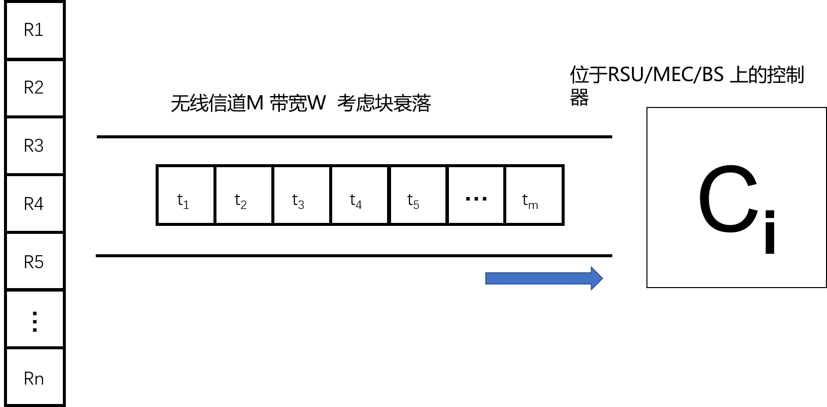
通信模型
因此对于上行链路的某条子信道，我们考虑将其划分成带时间槽的虚拟帧，每辆通过路口的车辆向调度中心发送的请求被安插在虚拟帧中的一个或几个时间槽中，对于每一帧的数据，可以假设其由相同的信道状态，而每一帧的长度是有限的，因此，超过其容量上限的包将会被丢弃。故需要对每个包的价值做一个评估，尽量丢弃价值低的包。

Slide 11
信息价值
实际状态与参考状态的距离，是决定信息价值的一个关键因素；对于MPC控制来说，假使实际状态与参考状态一致，该采样周期内的控制信令很大程度上是冗余的。
如左图所示，状态3情况下，即使控制信令未能传达，对于下一时隙内的路径的结果也很小，而如状态2情况下的影响则不能忽视，失去控制信令的代价较大；总体来说，对于左图这样的简单的路径追踪问题，显然的是：状态2的信息价值 > 状态1 > 状态3，假如面临不得不丢弃一定数量的包的情况（资源受限），丢弃携带状态3信息的包带来的损失是明显低于丢弃状态2，1的。
Actual path
State 1
Reference path
State 2
State 3

Slide 12
信息价值
Sensor
Up link
Control unit
除去上述原因外，还有其他因素影响信息的价值，如右图所示，包的丢弃实际上影响了传感器的采样周期；通常来说，传感器的采样周期越小，意味着控制器越了解系统的现行状态，将更有利于控制器做出精确的决策；具体的来说，对于MPC控制系统，我们假使预测步数为N，那么所允许的最大采样周期不应超过N*t，随着采样周期越发接近最大值，所包含的价值更高。从通信网络的角度考虑，可以使用信息年龄对其进行描述。
Down link
T₁
T₂

Slide 13
1
问题1
2
问题2
3
问题3
问题数学化

Slide 14
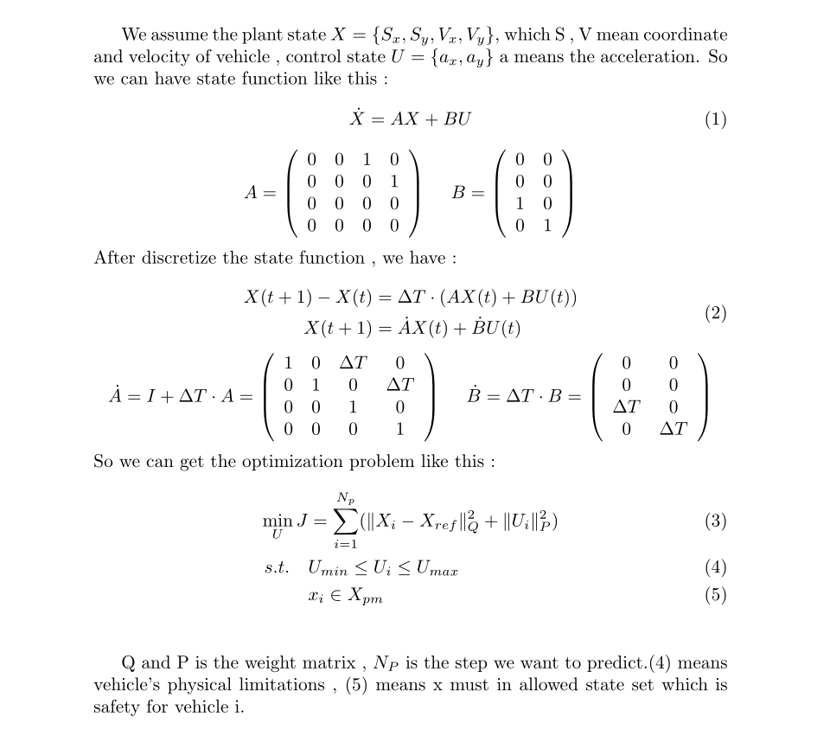
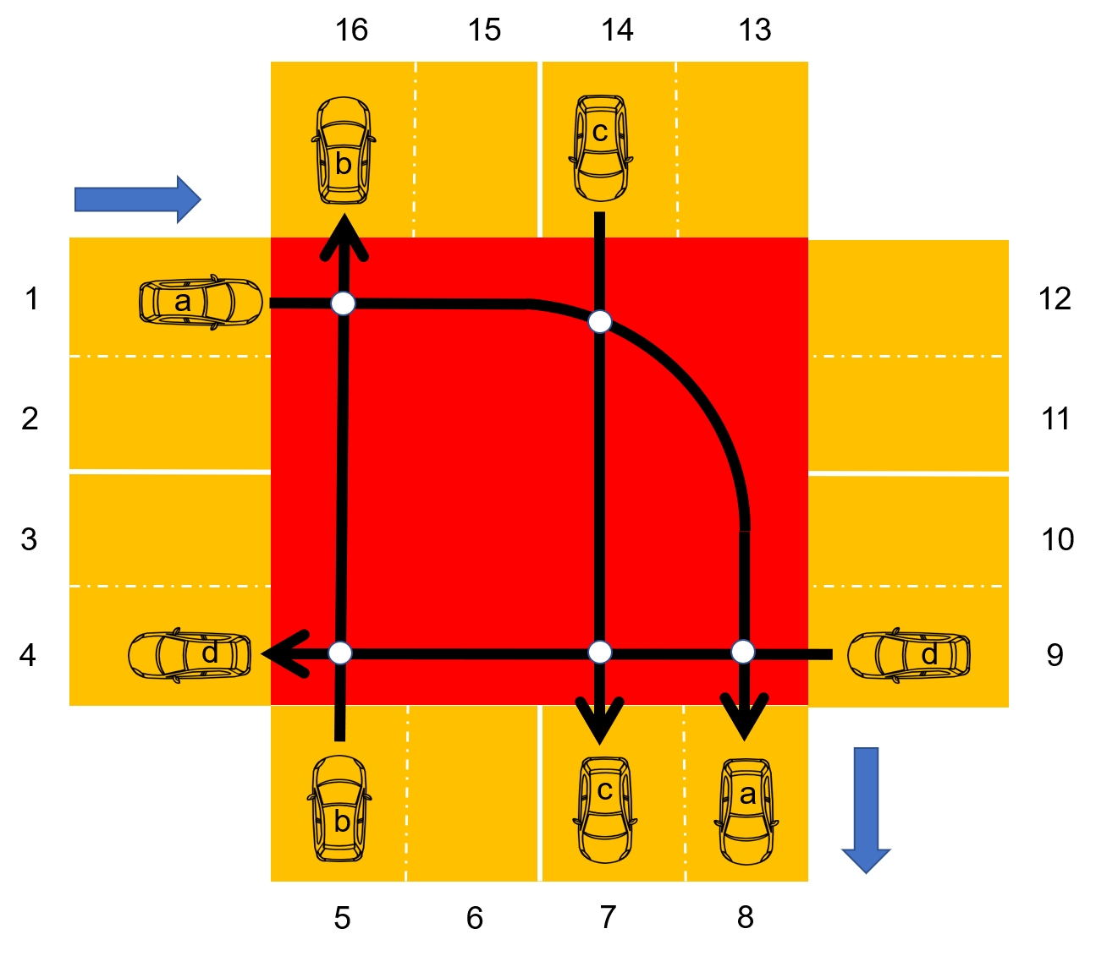
状态方程
将运动方程离散化后，我们可以将车辆的运动学问题转化为如右图所示的状态方程，通过求解（3）中的优化问题，路口设备可以的依照规划路径对路口中的车辆做出调控。

Slide 15
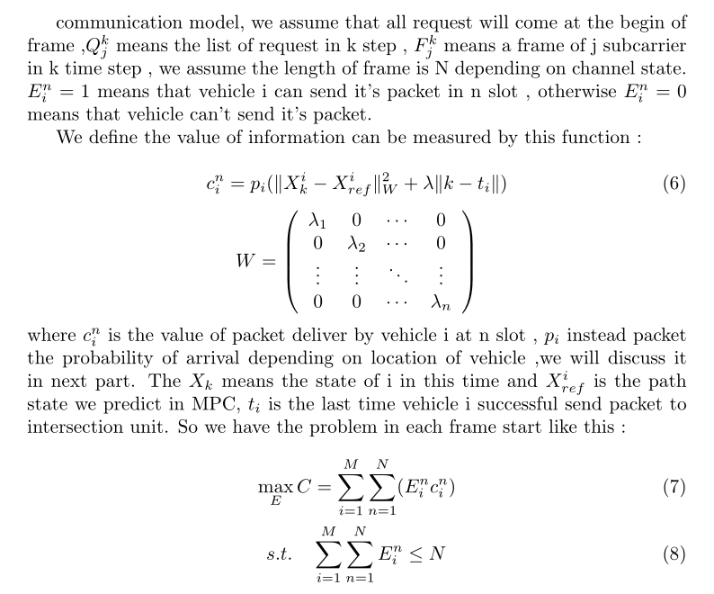
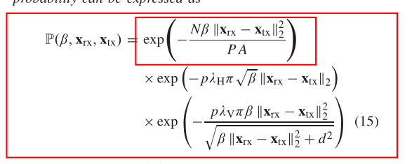
通信资源优化
通过如左图所示的过程，我们可以将每一帧到达的请求按照c的大小进行取舍（假如包的数量是溢出的），这里值得注意的是，我们假使c的值是在车辆本地离线计算的，然后由 State information 信道被路口调度单元感知，然后再由调度单元统筹进行（7）问题的计算。
关于到达概率的定义，我们可以参照如下公式^{[3]}的定义：
噪声功率
发射功率
接受功率门限

Slide 16
调度策略
Algorithm 1 ：
Accept_information{} ;
for vehicle_1 in veh_set {
for vehicle_2 in veh_ set {
if ||vehicle_1.path - vehicle_2.path|| < safe_distance {
add [vehicle_1 ,vehicle_2 ] to set_conflict [location , time] } } }
classify (set_conflict ) ; // 直行 ，左转 ，右转 ，掉头
for vehicle in set_conflict [location , time] {
if vehicle != frist {
u_set [ vehicle.name ] = allow( set_conflict [location , time])
}
Algorithm 2 ：
Accept_ information{}
For vehicle in nearby_set {
if ||vehicle.location - self. location || < braking_distance {
u = slow down ()
} }

Slide 17
问题1 是典型 MPC 问题，有通用的求解器，唯一的难点在于确定定可行的状态空间，该状态空间由问题 3 的调度问题求解获得。
问题2 是可以看作一个背包问题，该背包问题是一个NP完全问题，可以由启发式算法求得次优解。
问题3 属于一个调度问题，求解该类问题的算法已经给出。
问题求解

Slide 18
参考文献
[1] B. Chang, L. Zhang, L. Li, G. Zhao and Z. Chen, "Optimizing Resource Allocation in URLLC for Real-Time Wireless Control Systems," in IEEE Transactions on Vehicular Technology, vol. 68, no. 9, pp. 8916-8927, Sept. 2019, doi: 10.1109/TVT.2019.2930153.
[2] Ning Lu, Bo Ji, and Bin Li. 2018. Age-based Scheduling: Improving Data Freshness for Wireless Real-Time Traffic. In Proceedings of the Eighteenth ACM International Symposium on Mobile Ad Hoc Networking and Computing (Mobihoc '18). Association for Computing Machinery, New York, NY, USA, 191–200. DOI:https://doi.org/10.1145/3209582.3209602
[3] E. Steinmetz, M. Wildemeersch, T. Q. S. Quek and H. Wymeersch, "Packet Reception Probabilities in Vehicular Communications Close to Intersections," in IEEE Transactions on Intelligent Transportation Systems, vol. 22, no. 5, pp. 2823-2833, May 2021, doi: 10.1109/TITS.2020.2976564.

Slide 19
感谢聆听

